Slide 1
ISI MADDELERİ ETKİLER

Slide 2
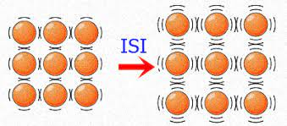
Isı alan yani sıcaklığı artan maddelerin hacminin artmasına genleşme denir.

Slide 3
Isı veren yani soğuyan maddelerin hacimlerinin azalmasına büzülme denir

Slide 4
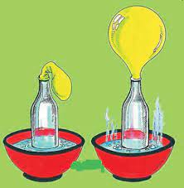
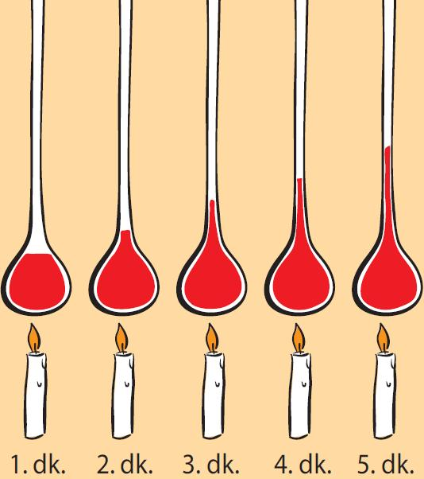
Genleşme ve büzülme maddeler katı , sıvı ve gaz haldeyken de gerçekleşir.

Slide 5
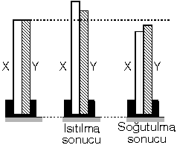
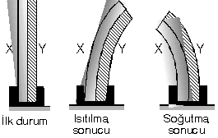
KATILARDA GENLEŞME

Slide 6
Isıtılan katı haldeki maddeler, ısının etkisiyle hacimlerinde artma meydana gelir.

Slide 7
Katılarda Genleşme (5.sinif)
https://www.youtube.com/watch?v=ZDEQERTgmok

Slide 8
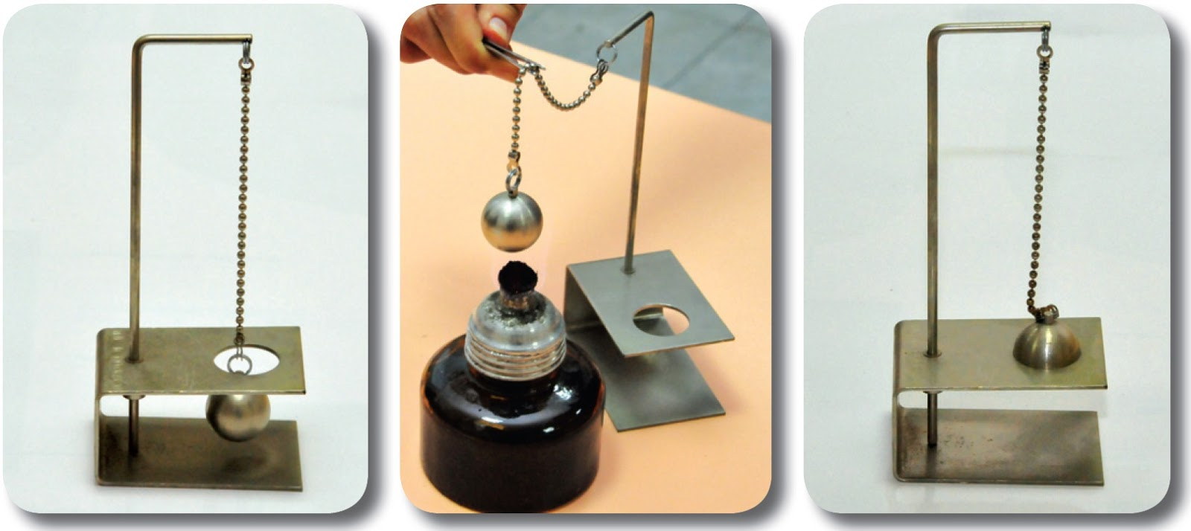
Halkadan rahatlıkla geçebilen metal küre ısıtıldığında hacminde artma meydana gelip genleştiği için halkadan geçemez.

Slide 9
GRAVZANT HALKASI - GENLEŞME - BÜZÜLME - ISI VE SICAKLIK - 5. SINIF FEN BİLİMLERİ
https://www.youtube.com/watch?v=r818PllEQDw

Slide 10
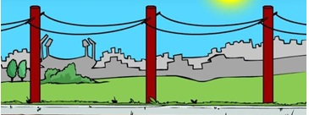
Yaz mevsiminde elektrik tellerinin uzaması

Slide 11
Katılarda genleşme- metal cifti ile termostat mantığı
https://www.youtube.com/watch?v=7W1C1bcrzDM

Slide 12
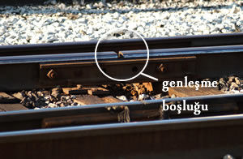
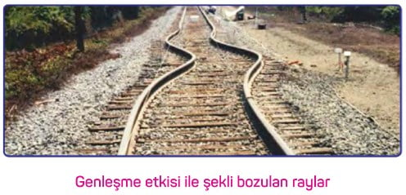
Tren rayları arasındaki boşlukların yazın raylar genleştiği için azalması

Slide 13
Açılmayan metal konserve kapağının sıcak su dökülünce kapağın genleşerek kavanozun açılması

Slide 14
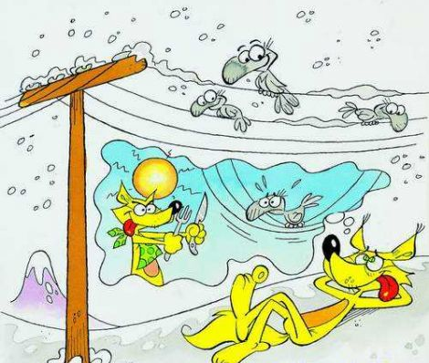
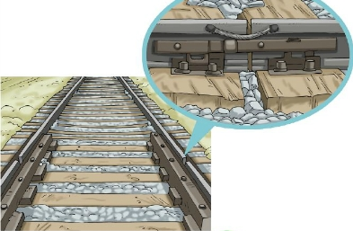
KATILARDA BÜZÜLME

Slide 15
Soğutulan katı maddeler, büzülerek hacimlerinde azalma meydana gelir.

Slide 16
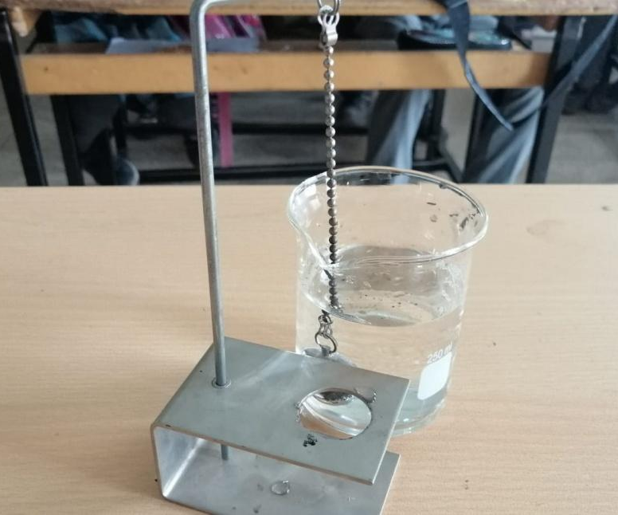
Isıtılmış olan metal küre soğutulduğunda büzülüp halkanın içinden geçer

Slide 17
Kış mevsiminde elektrik tel­lerinin gergin durması

Slide 18
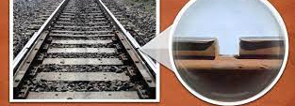
Tren rayları arasındaki boşluğun kışın raylar büzüldüğü için artması

Slide 19
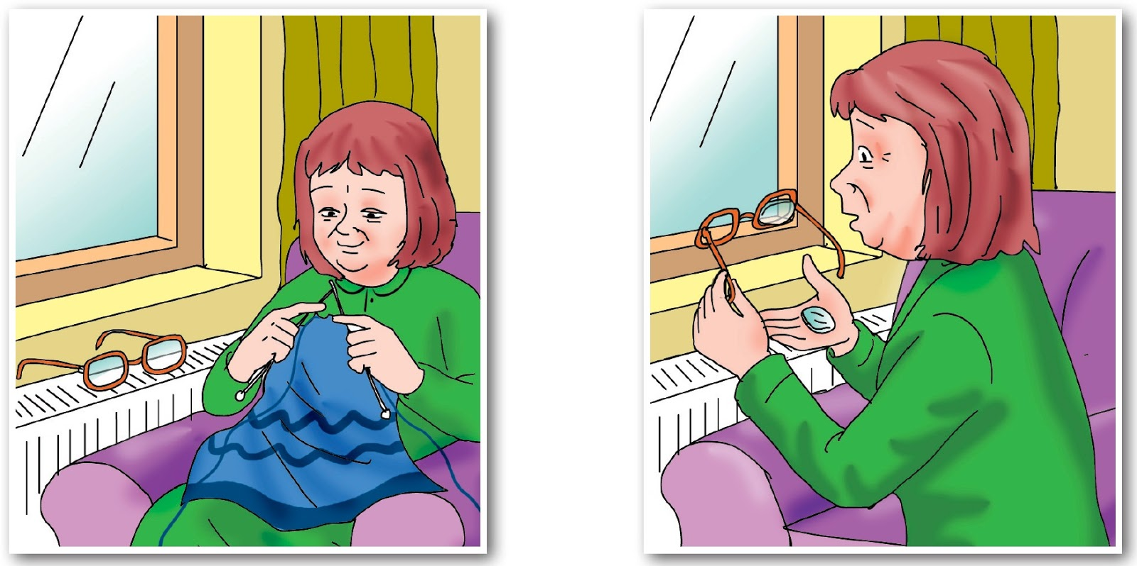
Gözlük camlarının çerçeveye takıldıktan sonra soğutularak camın genleşmesi sağlanır ve çerçeve camı sıkıca tutar

Slide 21
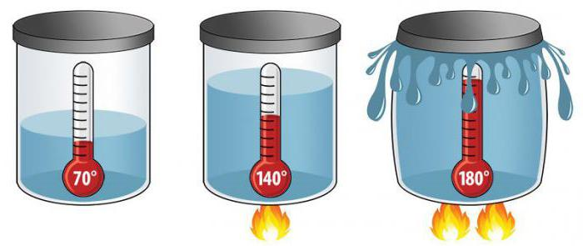
Isıtılan sıvılar genellikle hacimlerinde artma meydana gelir ve genleşir

Slide 22
Sıvılarda genleşme (5.sınıf)
https://www.youtube.com/watch?v=p4KJZPK9GvA

Slide 23
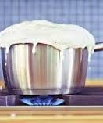
Termometrelerde kullanılan civa ve alkolün ısıtılınca genleşmesi
Kaynayan sütün taşması hacimlerinde artma meydana gelir ve genleşir

Slide 24
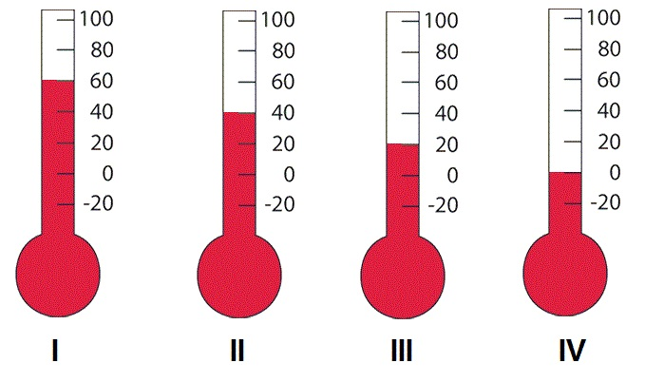
SIVILARDA BÜZÜLME

Slide 25
Soğutulan sıvıların genelliklerinde hacimlerinde azalma meydana gelir ve büzülür.
Termometrelerde kullanılan civa ve alkolün soğutulunca büzülmesi

Slide 26
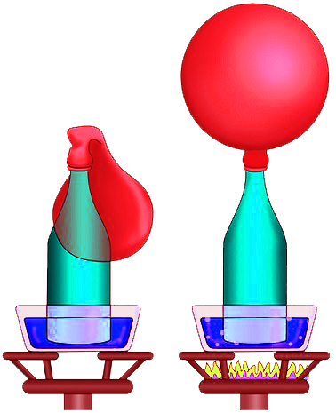
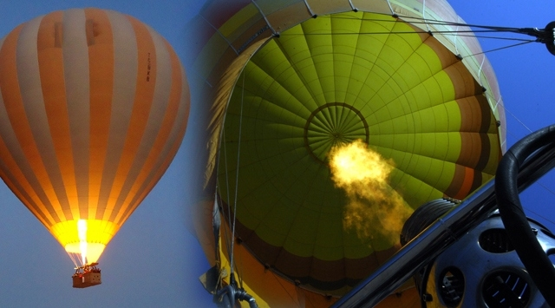
GAZLARDA GENLEŞME
Isıtılan gazların hacimlerinde artma meydana gelir ve genleşir
Sıcak hava balonları ve dilek fenerleri içindeki hava ısı etkisiyle genleştiği için uçarlar

Slide 27
Gazların genleşmesi (5.Sinif)
https://www.youtube.com/watch?v=n02wGJyqIAA

Slide 28
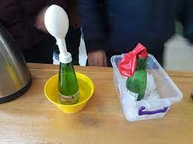
GAZLARDA BÜZÜLME
Soğutulan gazların hacimlerinde azalma meydana gelir ve büzülür.

Slide 29
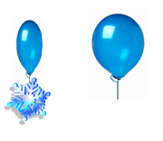
Soğuk zeminde unutulan topun içerisindeki hava büzüleceği için topun havası iner.
Kışın araç lastiklerinin içindeki gazlar büzüldüğü için lastikler patlamış gibi durur.

Slide 30
5. Sınıf Fen Bilimleri | Isının Maddeler Üzerindeki Etkisi
https://www.youtube.com/watch?v=6RK2IzjwV-A

Slide 31
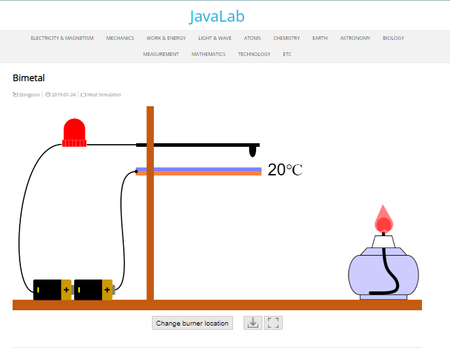
Genleşen metal çiftleri simülasyon
https://javalab.org/en/bimetal_en/

Slide 32
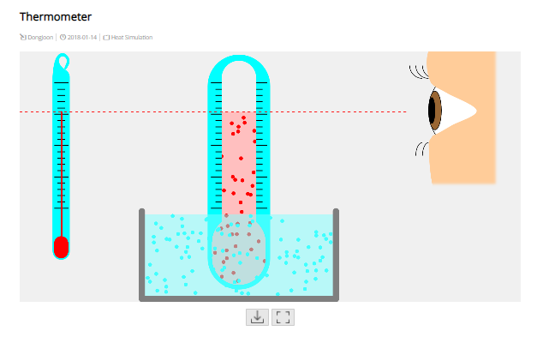
Sıvılarda genleşme (termometre) simülasyonu
https://javalab.org/en/thermometer_en/

Slide 33
MEB ÖRNEK SORULAR

Slide 34
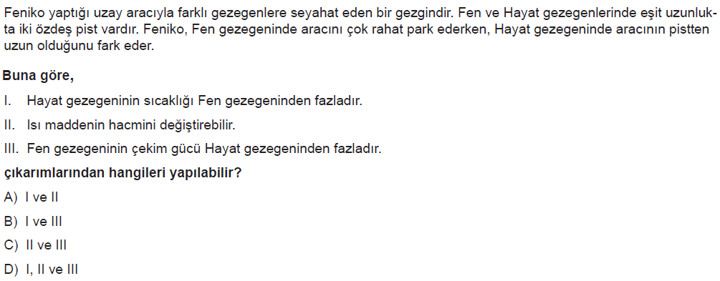

Slide 35
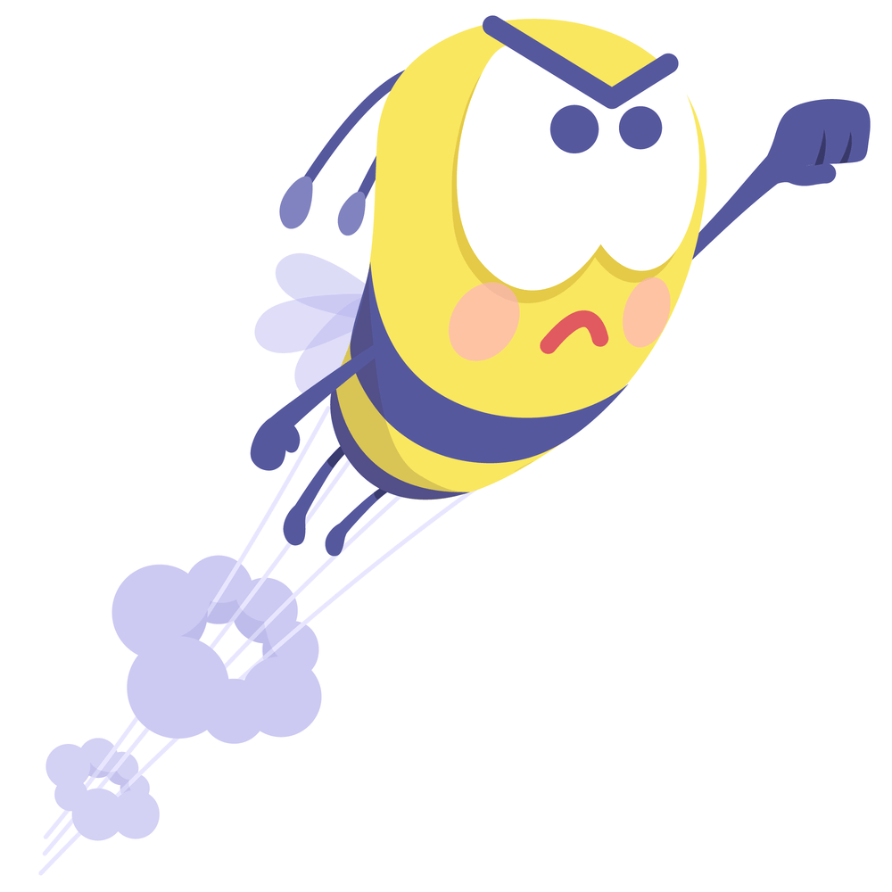
CEVAP A

Slide 36
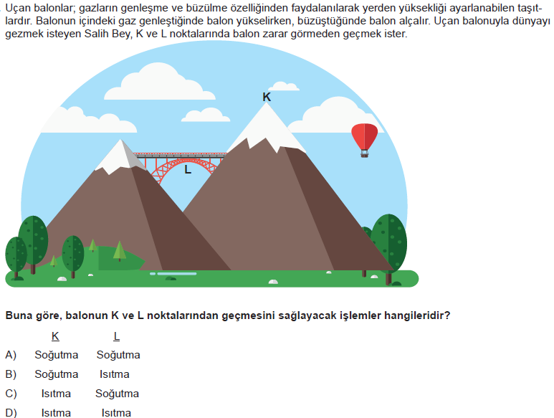

Slide 37
CEVAP C

Slide 38
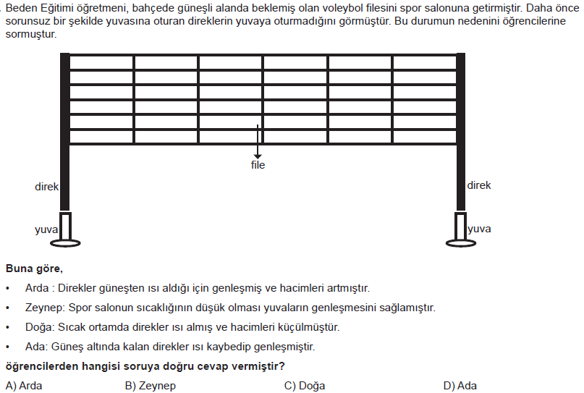

Slide 39
CEVAP A

Slide 40
Genleşme: Bir maddenin boyutlarının ısı etkisiyle artmasıdır.
Genleşmeyle ilgili verilen bilgilerden hangisi yanlıştır?
A) Sıcaklığı değişen bir maddenin boyutları da değişebilir.
B) Gazlar, sıvılar ve katılar genleşebilir.
C) Maddelerin cinsi değişince genleşme miktarları da değişebilir.
D) Tüm termometreler sıvıların genleşmesinden faydalanılarak yapılır.

Slide 41
Genleşme: Bir maddenin boyutlarının ısı etkisiyle artmasıdır.
Genleşmeyle ilgili verilen bilgilerden hangisi yanlıştır?
A) Sıcaklığı değişen bir maddenin boyutları da değişebilir.
B) Gazlar, sıvılar ve katılar genleşebilir.
C) Maddelerin cinsi değişince genleşme miktarları da değişebilir.
D) Tüm termometreler sıvıların genleşmesinden faydalanılarak yapılır.
CEVAP D

Slide 42
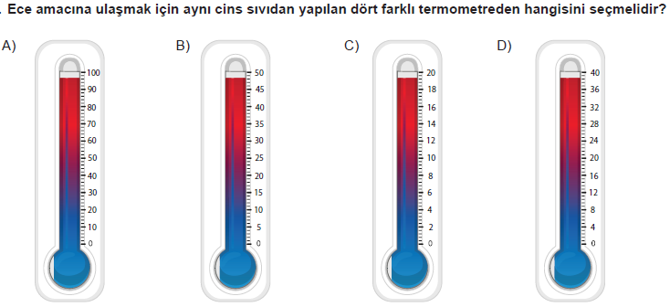
İlaçlar belirli sıcaklık değerlerinde tutulmalıdır. Daha sıcak ya da soğuk ortamda tutulan ilaçlar bozulur. Hastalıkları tedavi edemez. Ece, ilaç fabrikasında çalışmaktadır. Üretilen şuruplardan birinin 2-18 ⁰C sıcaklık değerlerinde saklanılması gerekmektedir. Ece her şurup kutusunun içine bir termometre bırakmaya karar verir. Bu termometrenin en küçük sıcaklık değişimlerini göstermesini ister. Böylece hastaların şuruplardan en iyi şekilde faydalanabilmelerini amaçlar.

Slide 43
İlaçlar belirli sıcaklık değerlerinde tutulmalıdır. Daha sıcak ya da soğuk ortamda tutulan ilaçlar bozulur. Hastalıkları tedavi edemez. Ece, ilaç fabrikasında çalışmaktadır. Üretilen şuruplardan birinin 2-18 ⁰C sıcaklık değerlerinde saklanılması gerekmektedir. Ece her şurup kutusunun içine bir termometre bırakmaya karar verir. Bu termometrenin en küçük sıcaklık değişimlerini göstermesini ister. Böylece hastaların şuruplardan en iyi şekilde faydalanabilmelerini amaçlar.
CEVAP C

Slide 44
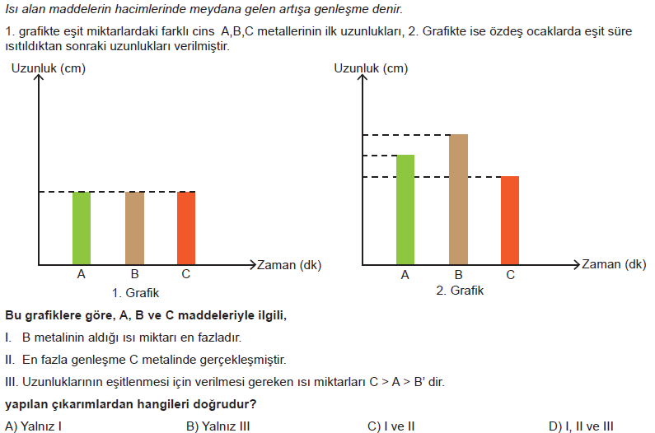

Slide 45
CEVAP B

Slide 46
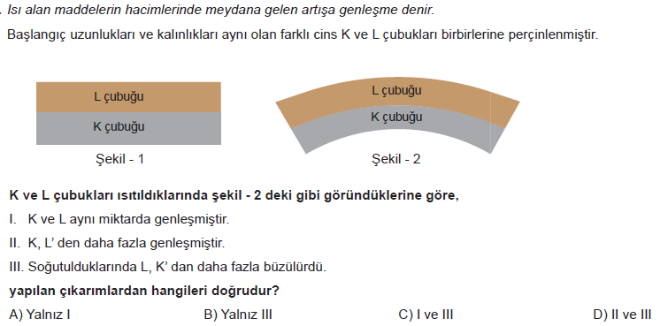

Slide 47
CEVAP B

Slide 48
Isı etkisiyle maddelerin sıcaklıkları, halleri ve hacimleri değişebilir.
Verilen örneklerin hangisinde ısının diğerlerinden farklı bir etkisine değinilmiştir?
A) Sıcak ve soğuk yiyecekleri art arda tükettiğimizde dişlerimizin sızlaması
B) Gözlük camının çerçeveye yerleştirilmesi
C) Isıtılan buzun erimesi
D) Elektrik tellerinin gerilmesi

Slide 49
Isı etkisiyle maddelerin sıcaklıkları, halleri ve hacimleri değişebilir.
Verilen örneklerin hangisinde ısının diğerlerinden farklı bir etkisine değinilmiştir?
A) Sıcak ve soğuk yiyecekleri art arda tükettiğimizde dişlerimizin sızlaması
B) Gözlük camının çerçeveye yerleştirilmesi
C) Isıtılan buzun erimesi
D) Elektrik tellerinin gerilmesi
CEVAP C

Slide 50
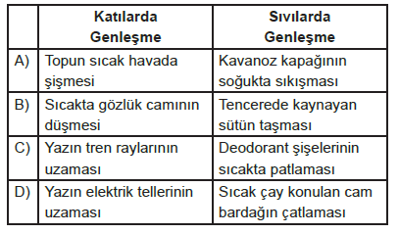
Ülkemizde Ürgüp, Göreme ve Avanos gibi ilçelerde sıklıkla karşılaşılan uçan balonların içerisindeki hava ısıtıldığında genleşir ve balon yükselir. Bu durum gazların genleşebildiğinin bir kanıtıdır. Gazlar gibi katıların ve sıvıların da genleşerek hacimleri artar.
Aşağıdaki seçeneklerin hangisinde katı ve sıvılar ile ilgili genleşme örnekleri doğru olarak verilmiştir?

Slide 51
Ülkemizde Ürgüp, Göreme ve Avanos gibi ilçelerde sıklıkla karşılaşılan uçan balonların içerisindeki hava ısıtıldığında genleşir ve balon yükselir. Bu durum gazların genleşebildiğinin bir kanıtıdır. Gazlar gibi katıların ve sıvıların da genleşerek hacimleri artar.
Aşağıdaki seçeneklerin hangisinde katı ve sıvılar ile ilgili genleşme örnekleri doğru olarak verilmiştir?
CEVAP B

Slide 52
• Maddelerin ısı alarak hacimlerinin artması olayına genleşme denir.
• Maddelerin ısı vererek hacimlerinin azalması olayına ise büzülme denir.
• Katı, sıvı ve gazlarda genleşme ve büzülme görülmektedir.
Verilen bilgiler doğrultusunda aşağıdakilerden hangisi diğerlerinden farklıdır?
A)Elektrik tellerinin mevsimlere göre uzanıp kısalması.
B) Termometrelerdeki cıva seviyesinin değişmesi
C) Hava balonlarının yerden havalanıp inebilmesi
D) Yanan ampulün bir süre sonra ısınması

Slide 53
• Maddelerin ısı alarak hacimlerinin artması olayına genleşme denir.
• Maddelerin ısı vererek hacimlerinin azalması olayına ise büzülme denir.
• Katı, sıvı ve gazlarda genleşme ve büzülme görülmektedir.
Verilen bilgiler doğrultusunda aşağıdakilerden hangisi diğerlerinden farklıdır?
A)Elektrik tellerinin mevsimlere göre uzanıp kısalması.
B) Termometrelerdeki cıva seviyesinin değişmesi
C) Hava balonlarının yerden havalanıp inebilmesi
D) Yanan ampulün bir süre sonra ısınması
CEVAP D

Slide 54
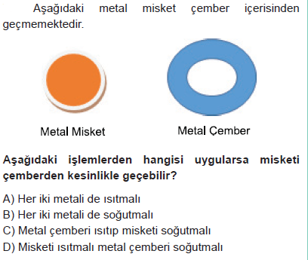

Slide 55
CEVAP C

Slide 56
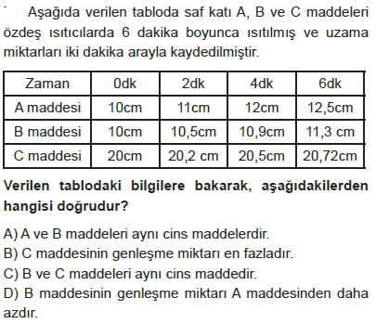

Slide 57
CEVAP D

Slide 58
HAZIRLAYAN
www.fenusbilim.com

